Slide 1
Кластер как метод критического мышления
ЧОУ СОШ «СТУПЕНИ»
.
Учитель истории и обществознания Князева Ольга Валерьевна
Учитель математики Петряев Игорь Викторович

Slide 2
Что такое критическое мышление?
Это умение всесторонне анализировать информацию и делать обоснованные выводы.
Способность ставить под сомнение
любую информацию.

Slide 3
Развитие критического мышления дает следующие результаты:
1. Высокая мотивация учащихся к образовательному процессу.
2. Возрастание мыслительных возможностей учащихся, гибкости мышления.
3. Развитие навыков самостоятельно конструировать, формулировать понятия и оперировать ими.
4. Развитие способностей передавать другим авторскую информацию, подвергать ее коррекции, понимать и принимать точку зрения другого человека.
5. Развитие умения анализировать полученную информацию.

Slide 4
Что дает технология критического мышления ученику?
повышение эффективности восприятия информации; - повышение интереса, как к изучаемому материалу, так и к самому процессу обучения;
- умение самостоятельно добывать и анализировать информацию; -умение работать в сотрудничестве с другими; - улучшить качество полученных знаний; - интерес учиться в течении всей жизни.

Slide 5
Что дает технология критического мышления учителю?
- умение создать в классе атмосферу открытости и ответственного сотрудничества; - способствует формированию самостоятельности учеников в процессе обучения; - грамотно анализировать свою деятельность; - стать источником ценной профессиональной информации для других учителей.

Slide 6
Понятие кластер
Кластер («гроздь, скопление, кисть, рой»)– обьединение нескольких однородных элементов , которое может рассматриваться как самостоятельная единица, обладающая определенными свойствами.

Slide 7
Правила создания кластера
- в центре листа записывается тема, а от нее крупные смысловые единицы;
- система кластеров охватывает большее количество информации, чем мы получаем при обычной работе;
- не бояться записывать все, что приходит на ум. Дать волю воображению и интуиции;
- продолжать работу, пока не кончится время и идеи не иссякнут;
- постараться построить как можно больше связей.

Slide 8
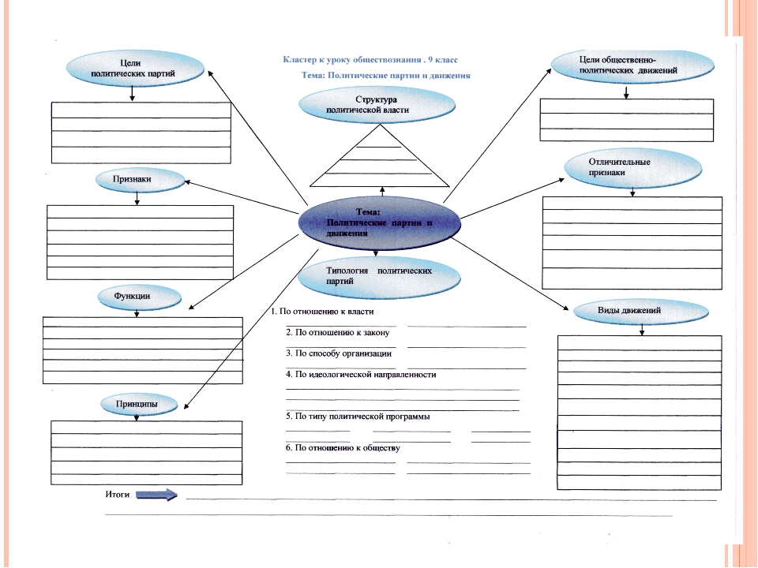
Примеры кластеров

Slide 9
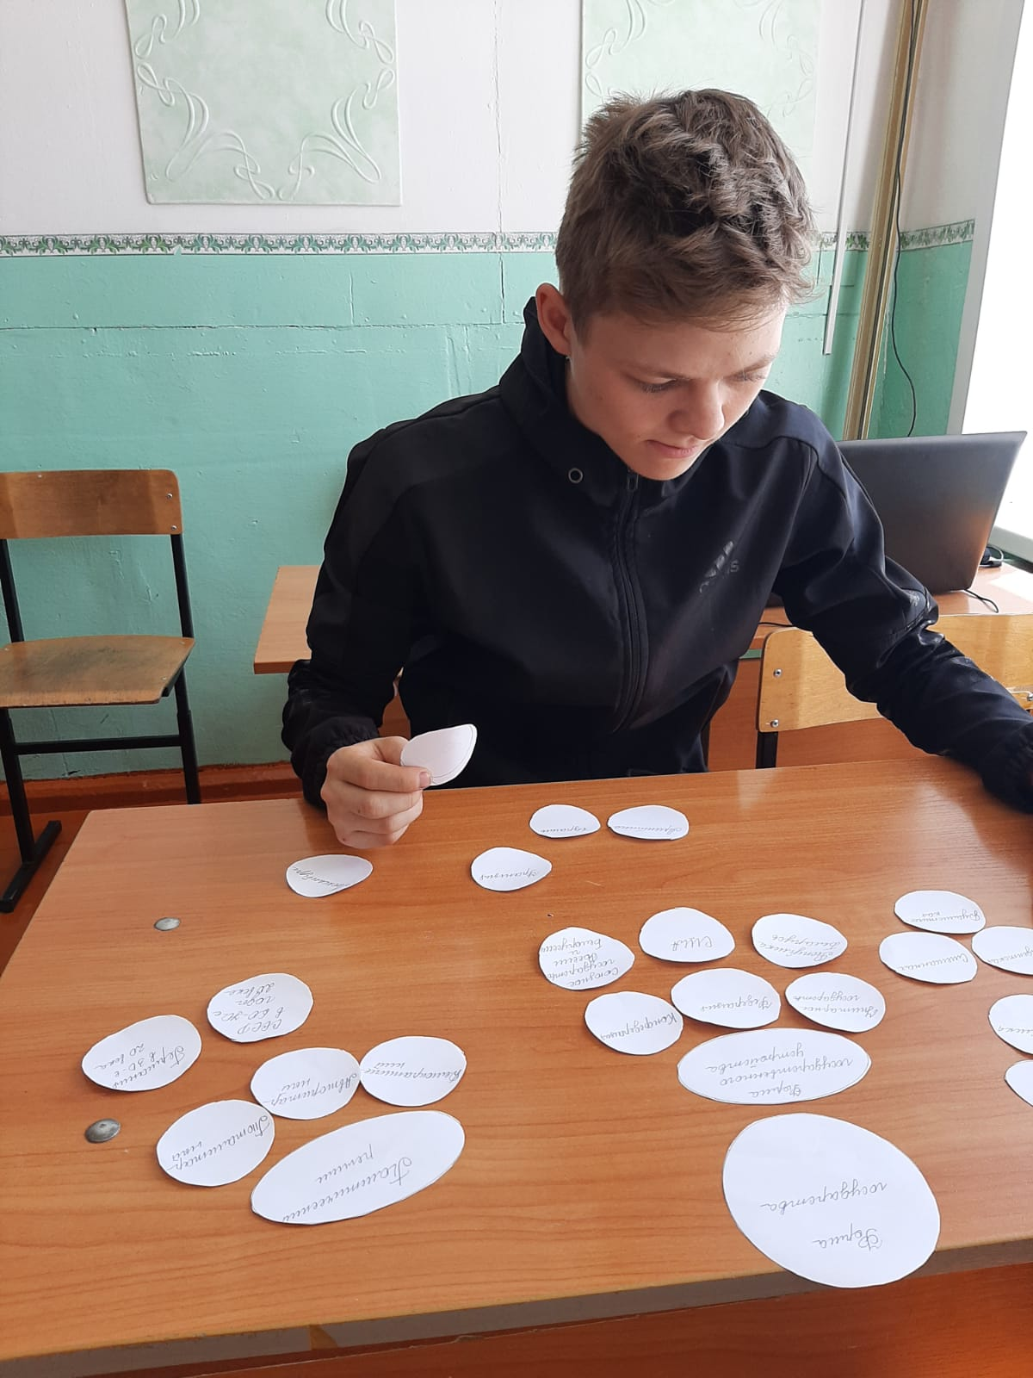
Составление кластера по теме «Формы государства»

Slide 10
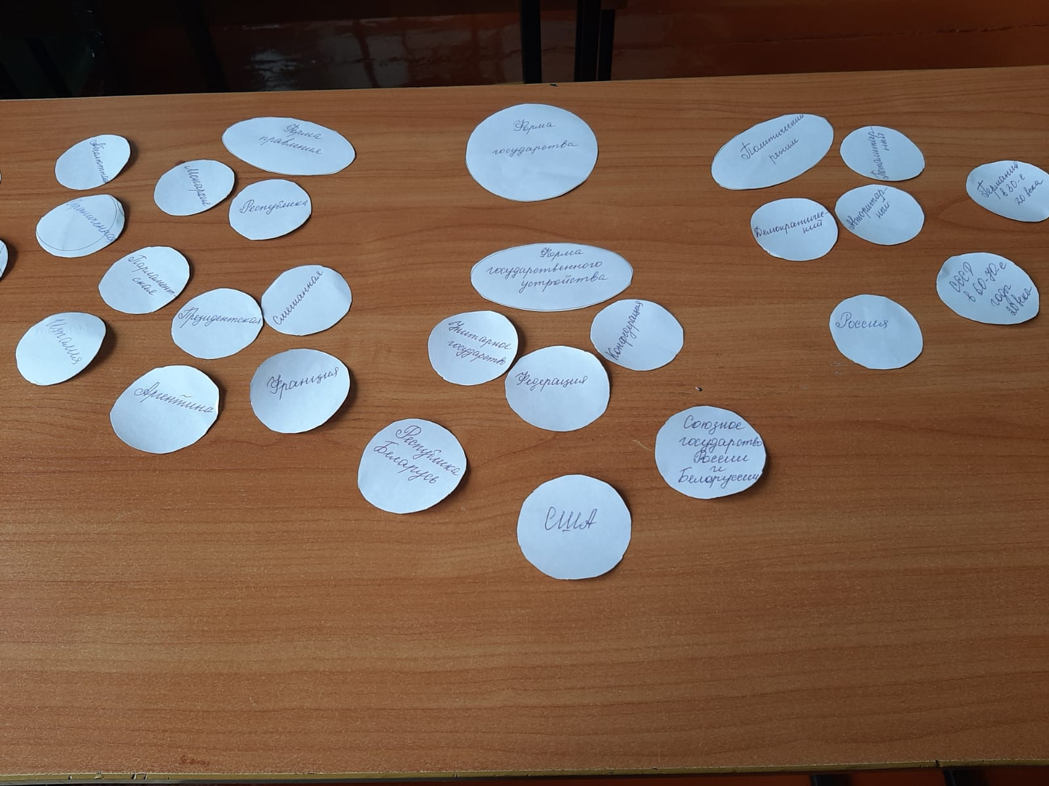

Slide 11
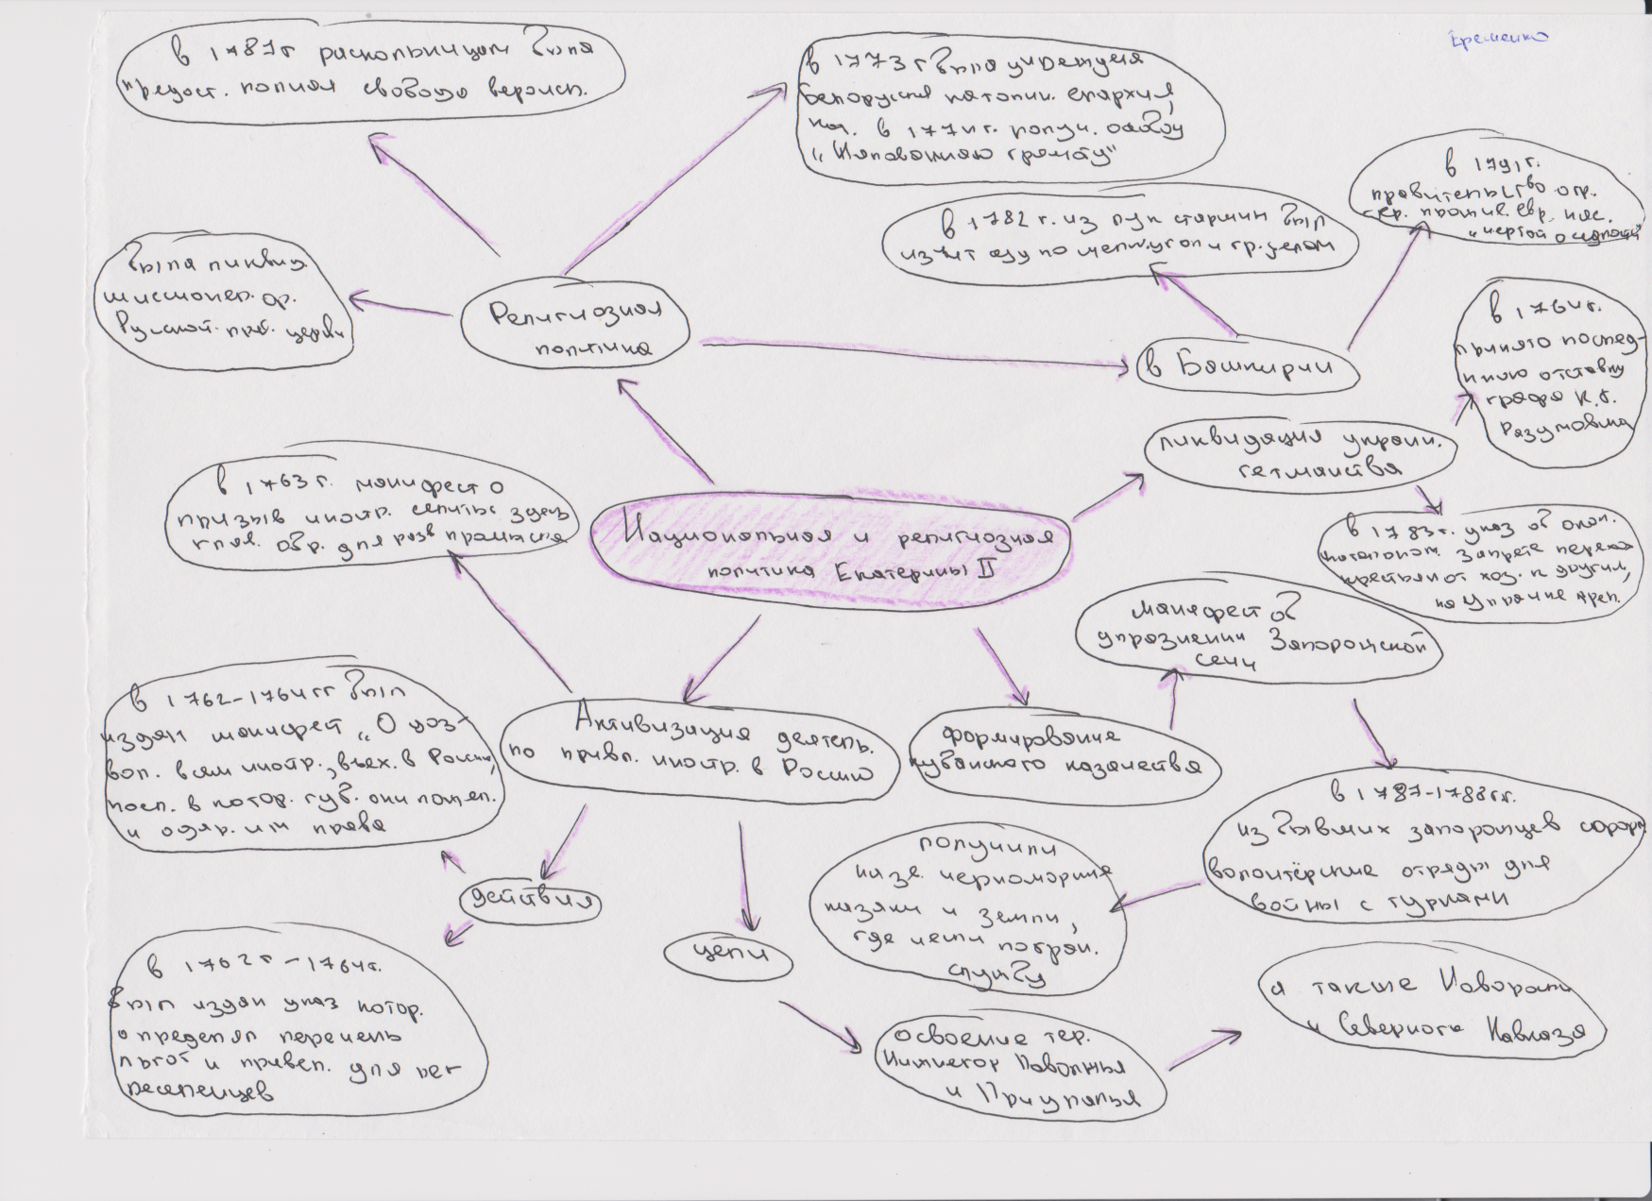
Примеры кластеров учеников
Предмет – История 8 класс

Slide 12
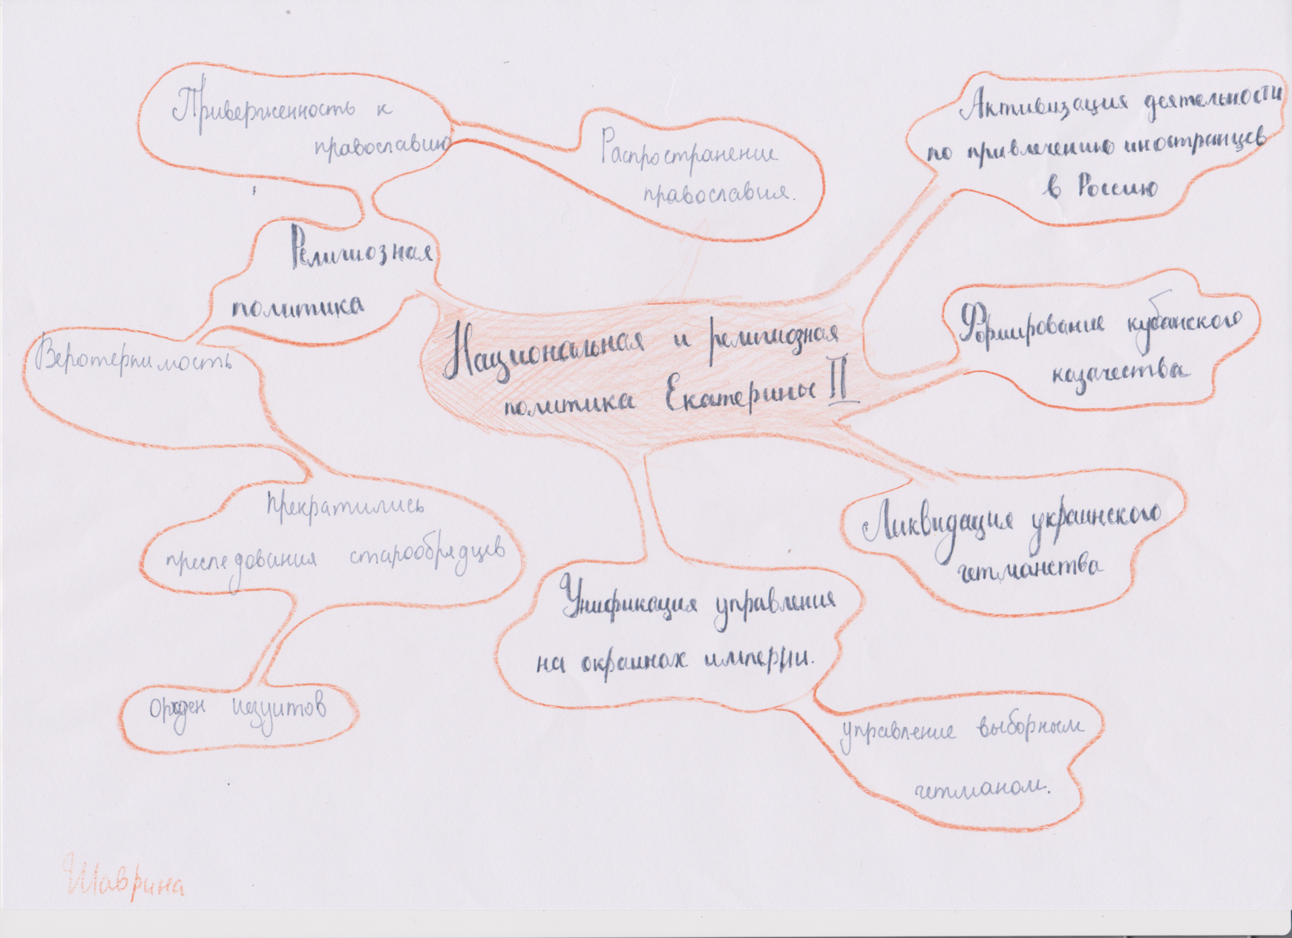
Примеры кластеров учеников
Предмет – История 8 класс

Slide 13
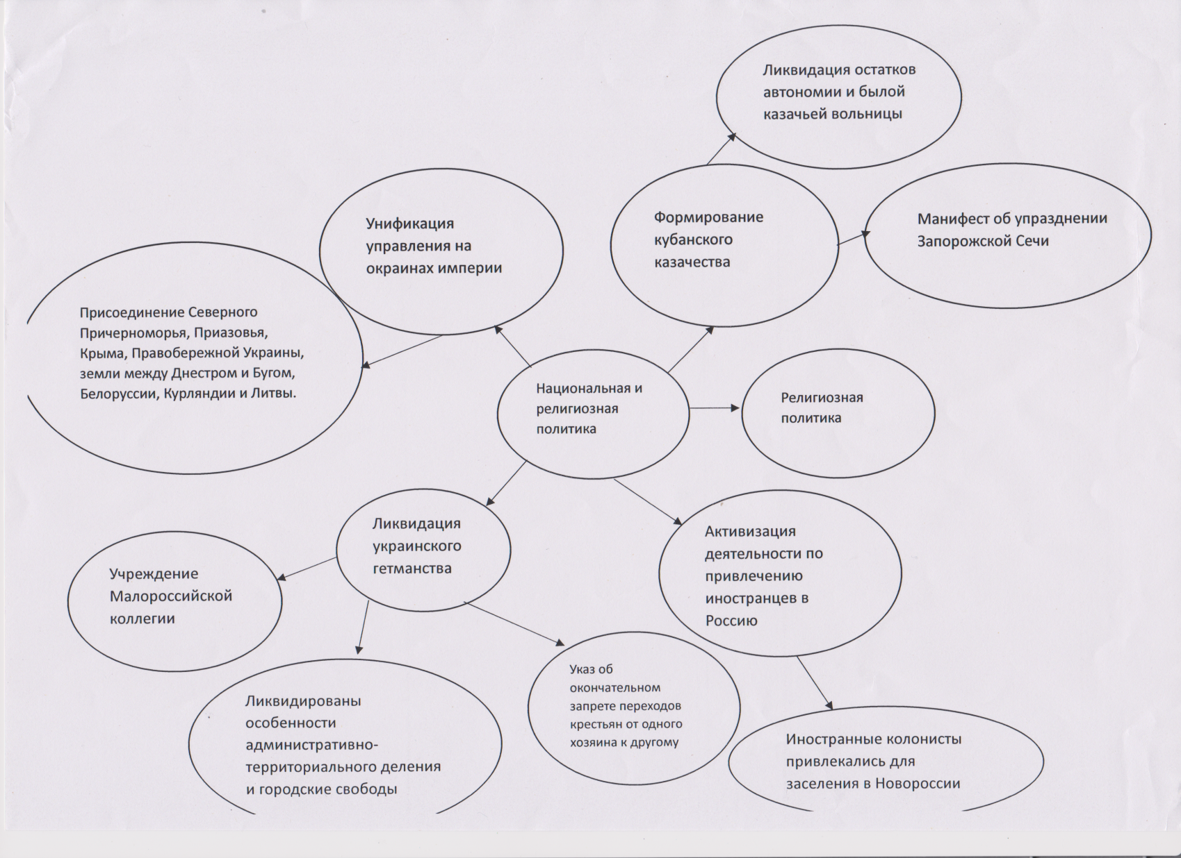
Примеры кластеров учеников
Предмет – История 8 класс

Slide 14
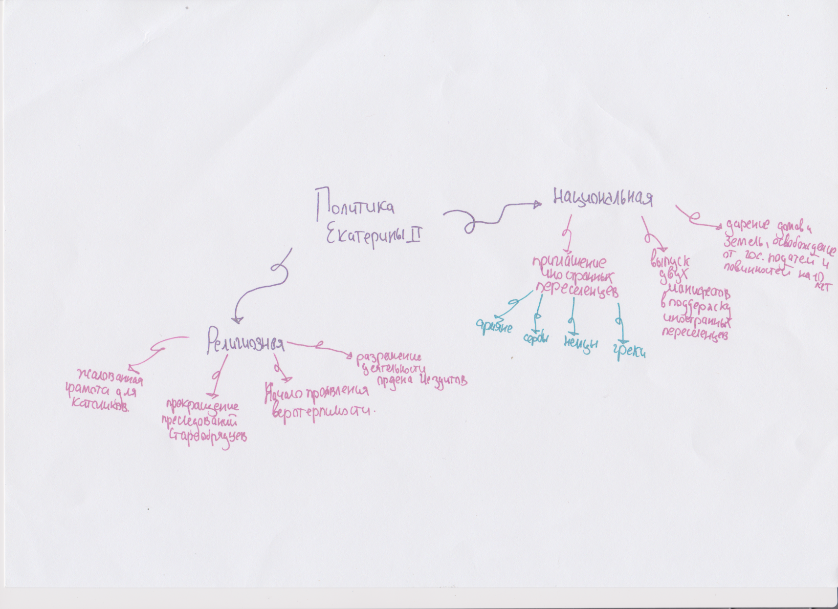
Примеры кластеров учеников
Предмет – История 8 класс

Slide 15
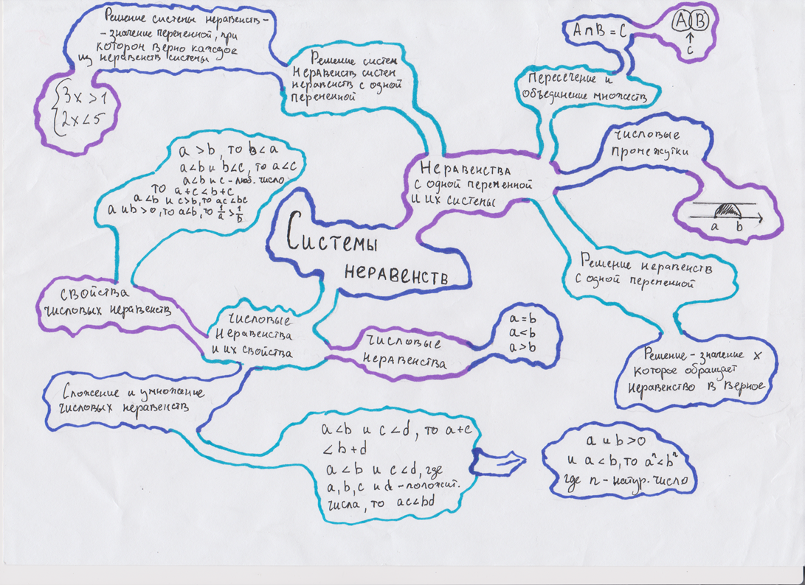
Примеры кластеров учеников
Предмет – Алгебра 8 класс

Slide 16
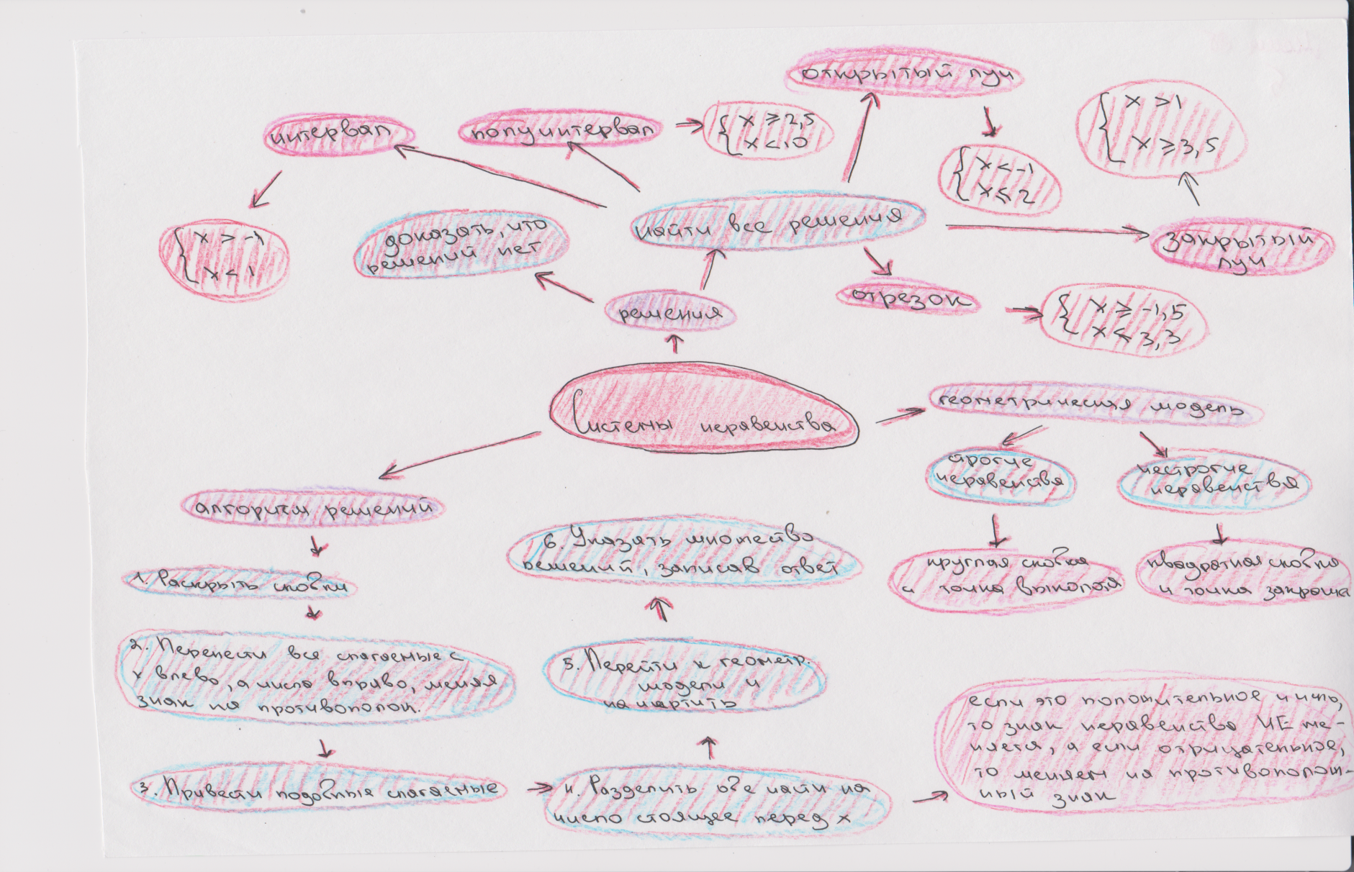
Примеры кластеров учеников
Предмет – Алгебра 8 класс

Slide 17
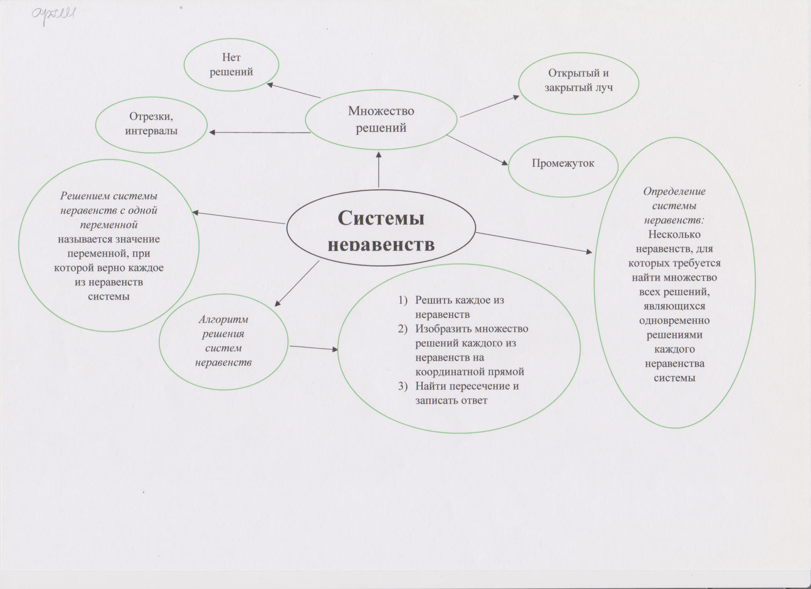
Примеры кластеров учеников
Предмет – Алгебра 8 класс

Slide 18
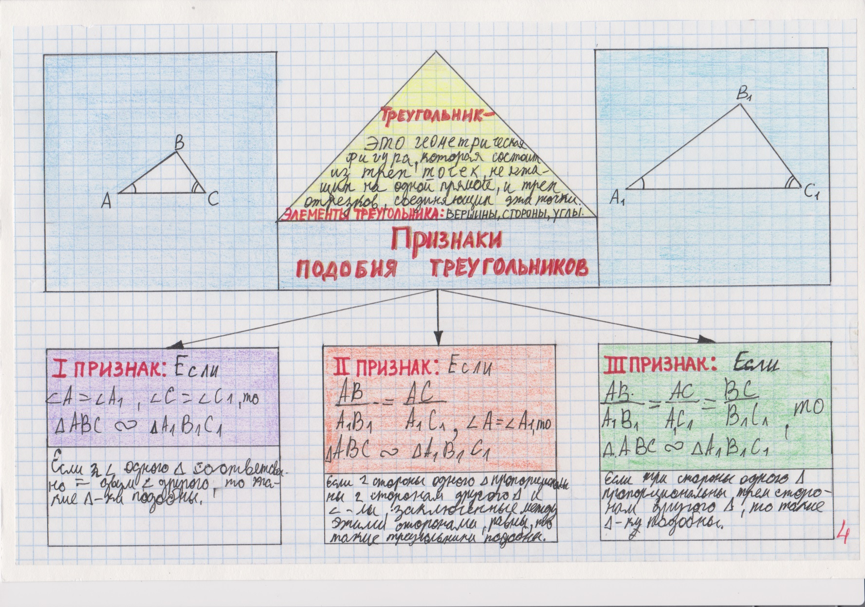
Примеры кластеров учеников
Предмет – Геометрия 8 класс

Slide 19
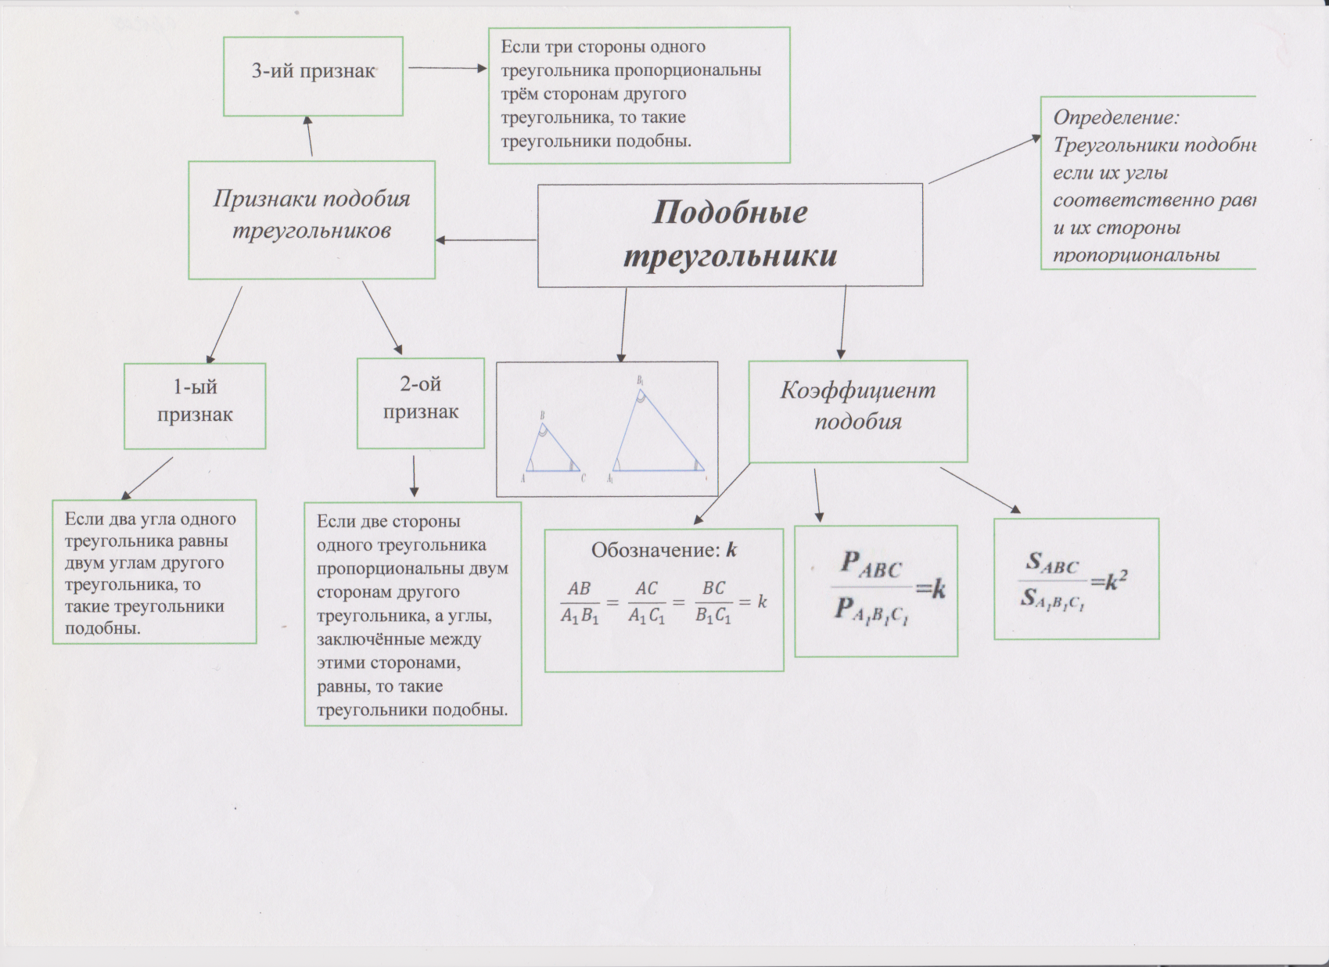
Примеры кластеров учеников
Предмет – Геометрия 8 класс

Slide 20
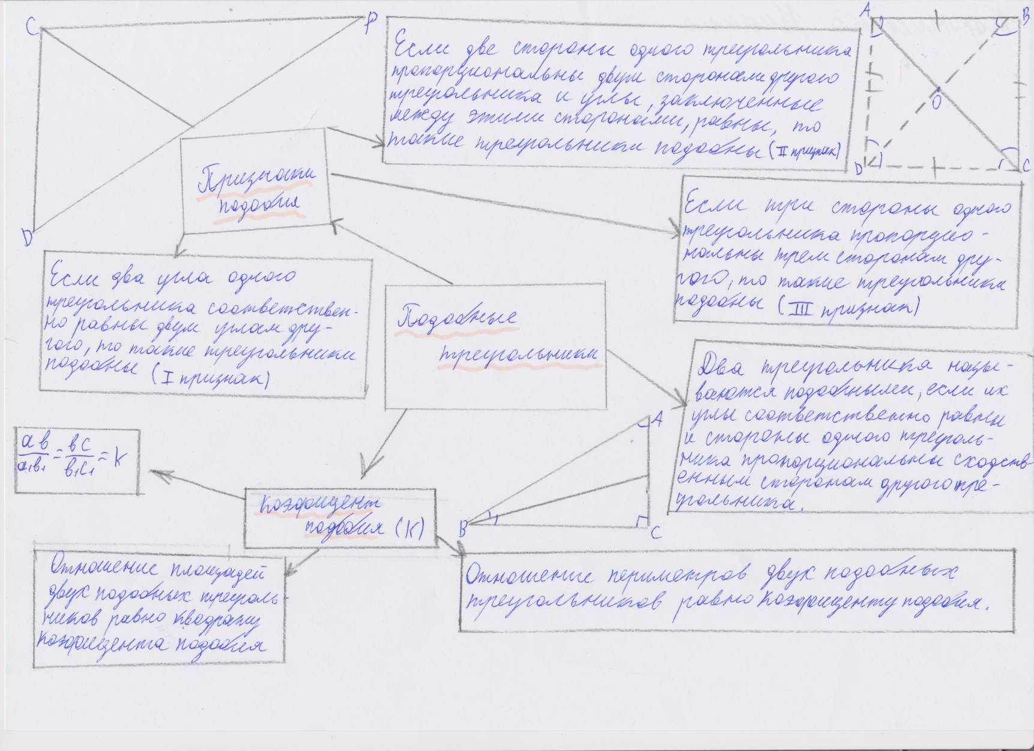
Примеры кластеров учеников
Предмет – Геометрия 8 класс

Slide 21
Спасибо за внимание!

